Slide 1
Maths Rituals
2nd Period – 2nd Week
Madeline DUBOUCHET - Val d’Isère Pre-elementary School
inspired by : https://maitresse-biglouche.over-blog.com/

Slide 2
DAY 1 - MS
DAY 1 - GS
DAY 2 - MS
DAY 2 - GS
DAY 3 - MS
DAY 3 - GS
DAY 4 - MS
DAY 4 - GS
https://maitresse-biglouche.over-blog.com/

Slide 3
Day 1

Slide 4
INPUT : « Let’s THINK and LEARN in English!
Let’s count. (JEU 1)
Count down from 5. (JEU 2)
Listen and guess the shape. (JEU 3) »
OUTPUT : « One, two, three... » ; « Five, four, three, two, one, zero » ; « A circle, a rectangle, a square ».
Conseils :
Faire s’asseoir ou se lever les élèves à chaque nouveau nombre donné par un élève (JEU 1).
Distribuer des flashcards de 1 à 5 pour faire manipuler les élèves (JEU 2).
Parler lentement, et mimer les verbes ou mots important (not, straight, corners...) (JEU 3)

Slide 5
DAY 1
Compétence évaluée : Je récite collectivement la comptine numérique.
INPUT : « Let’s THINK and LEARN in English! Let’s count. »
1
2
3
4
5
6
7
8
9
10
11
12
13
14
15
16
17
18
19
20
21
22
23
24
25
26
27
28
29
30
https://maitresse-biglouche.over-blog.com/

Slide 6
DAY 1
Compétence évaluée : Je récite collectivement la comptine à rebours à partir de 5,
INPUT : « Count down from 5. »
0
1
2
3
4
5

Slide 7
DAY 1
Compétence évaluée : Je devine quelles sont les formes
INPUT : « Listen and guess the shape »!
My sides are not straight. They turn.
I do not have corners.
Who am I?
Mes côtés ne sont pas droits. Ils tournent.
Je n’ai pas de coins pointus. Qui suis-je ?
My sides are straight.
I have 4 corners.
I have 2 small sides and 2 big sides.
Who am I?
Mes côtés sont droits. J’ai quatre coins pointus.
J’ai des petits côtés et des grands côtés. Qui suis-je ?
My sides are straight.
I have 4 corners.
I have 4 identical sides : same size. Who am I?
Mes côtés sont droits. J’ai quatre coins pointus.
J’ai des côtés qui sont tous pareils. Qui suis-je ?

Slide 8
Day 1

Slide 9
INPUT : « Let’s THINK and LEARN in English!
Listen and guess the shape. (JEU 1)
Let’s sing the beaver song (JEU 2) »
OUTPUT : « it’s a circle, it’s a rectangle, it’s a square » ; paroles de la comptine
Conseils :
Parler lentement, et mimer les verbes ou mots important (not, turn, straight, corners...) JEU 1
Faire venir un élève volontaire au tableau pour réciter en binôme avec le PE.

Slide 10
DAY 1
Compétence évaluée : Je devine quelles sont les formes
INPUT : « Listen and guess the shape »!
My sides are not straight. They turn.
I do not have corners.
Who am I?
Mes côtés ne sont pas droits. Ils tournent.
Je n’ai pas de coins pointus. Qui suis-je ?
My sides are straight.
I have 4 corners.
I have 2 small sides and 2 big sides.
Who am I?
Mes côtés sont droits. J’ai quatre coins pointus.
J’ai des petits côtés et des grands côtés. Qui suis-je ?
My sides are straight.
I have 4 corners.
I have 4 identical sides : same size. Who am I?
Mes côtés sont droits. J’ai quatre coins pointus.
J’ai des côtés qui sont tous pareils. Qui suis-je ?

Slide 11
DAY 1
Compétence évaluée : La comptine du castor
INPUT : « Lets’ sing the « beaver song »!
Un castor veut abattre un énorme peuplier.
Mais, tout seul, il n’y arrive pas !
A beaver wants to cut down a huge poplar tree.
But ALONE, he can’t do it!

Slide 12
DAY 1
Un autre castor vient l’aider,
Mais, à DEUX, ils n’y arrivent pas !
Another beaver comes to help,
But, with TWO beavers, they can’t do it!

Slide 13
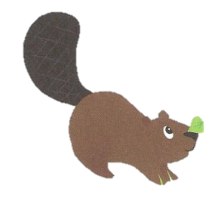
DAY 1
Un autre castor vient l’aider,
Mais, à TROIS, ils n’y arrivent pas !
Another beaver comes to help,
But, with THREE beavers, they can’t do it!

Slide 14
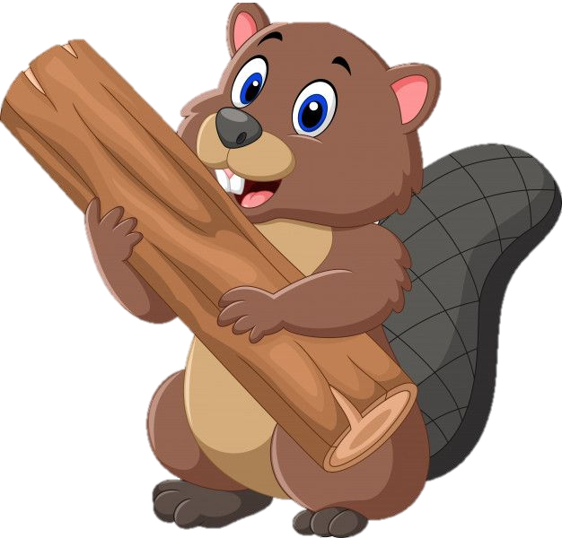
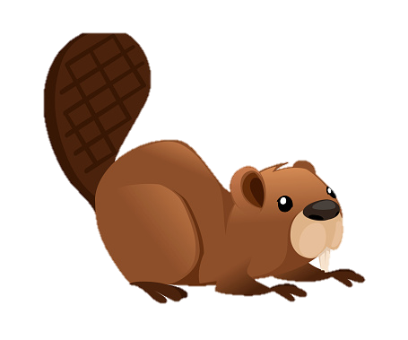
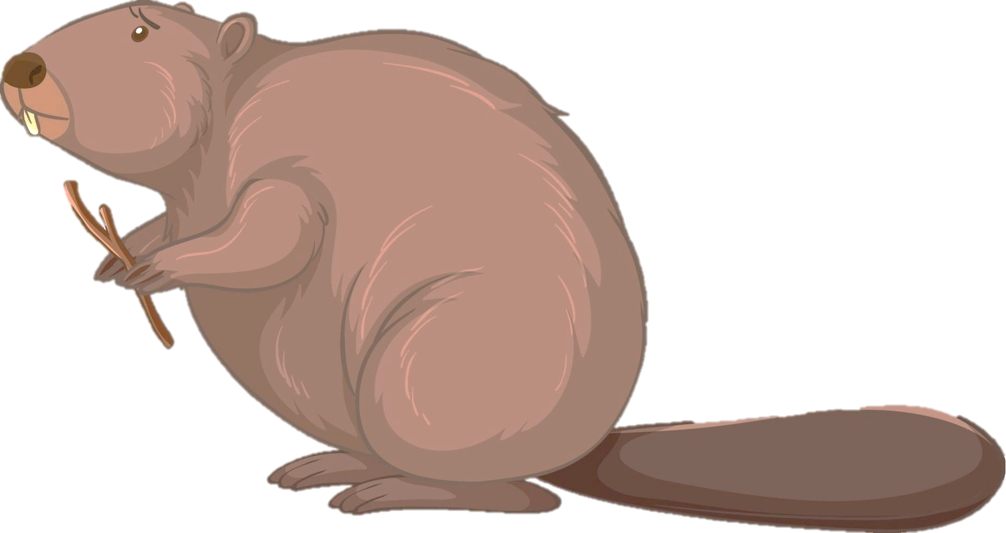
DAY 1
Alors un autre castor vient, et encore un autre...
Enfin, à CINQ, ils y arrivent !
So, another beaver comes, and another one...
Finally, with FIVE beavers, they can do it!

Slide 15
Day 2

Slide 16
INPUT : « Let’s THINK and LEARN in English! Say the next number ( ... then ... ). »
OUTPUT : « Three, then ... Four! » ; « One, then... Two! »
Conseil : on annonce le premier nombre et on le montre avec nos doigts ; puis on lève un doigt supplémentaire en annonçant « then » avant de donner la réponse du nombre suivant
Possibilité d’utiliser une main en bois si disponible

Slide 17
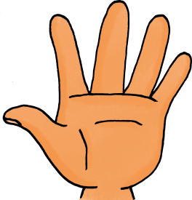
DAY 2
Compétence évaluée : Je trouve le nombre suivant.
INPUT : « Say the next number ( ... then ... ). »
https://maitresse-biglouche.over-blog.com/

Slide 18
Day 2

Slide 19
INPUT : « Let’s THINK and LEARN in English! Say the next number ( ... then ... ). »
OUTPUT : « Three, then ... Four! » ; « One, then... Two! »
Conseil : on annonce le premier nombre et on le montre avec nos doigts ; puis on lève un doigt supplémentaire en annonçant « then » avant de donner la réponse du nombre suivant
Possibilité d’utiliser une main en bois pour les nombres supérieurs à 10.
Possibilité de dire « five fingers, then... six fingers! »

Slide 20
DAY 2
Compétence évaluée : Je trouve le nombre suivant.
INPUT : « Say the next number ( ... then ... ). »
https://maitresse-biglouche.over-blog.com/

Slide 21
Day 3

Slide 22
INPUT : « Let’s THINK and LEARN in English! Look and say : What about the 5th of November ? What about the 8th ? What about... »
OUTPUT : Réponses attendues en français. Les élèves annoncent ce qui est prévu au programme le jour mentionné. On attend que les enfants annoncent le bon jour de la semaine pour chaque évènement (en français). Le PE peut reprendre en anglais : « Yes, on Monday, the 11th of November, we’ll not be at school! ».
Conseil : pour chaque évènement, reprendre la bande de papier transparente fluorescente pour la placer à la verticale et visualiser plus facilement le jour de la semaine en question.

Slide 23
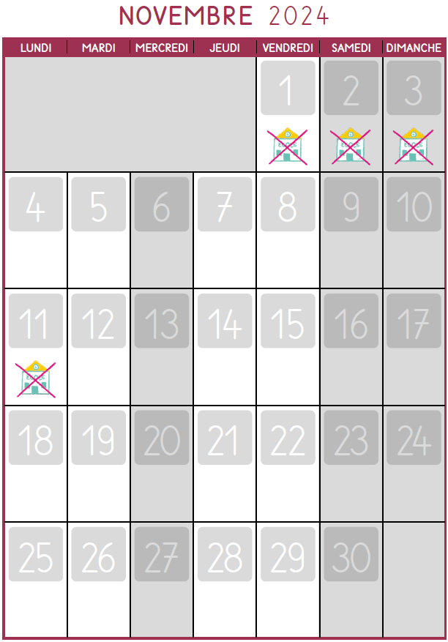
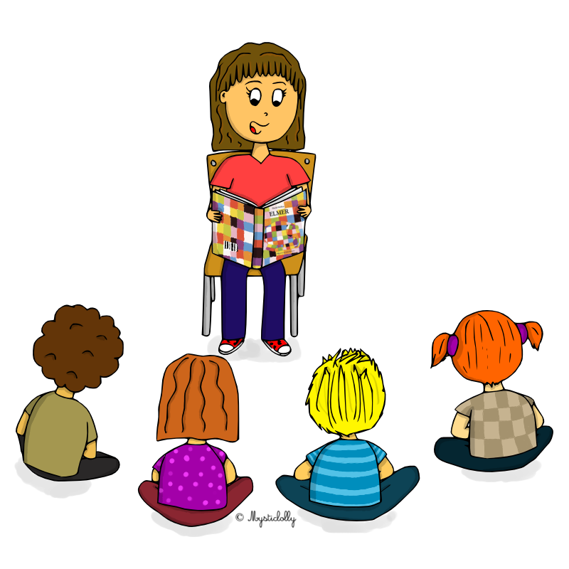
DAY 3
Compétence évaluée : Je prends connaissance des dates et évènements du mois.
INPUT : « Look and say :
What about the 7th of November?
What about the 10th ?
What about...

Slide 24
Day 4

Slide 25
INPUT : « Let’s THINK and LEARN in English!
Look and do : this finger and this finger make .............. ;
this finger and this finger are ALSO ............................. ;
this finger and this finger are ALSO ............................. »
OUTPUT : « Two fingers » ; « Two fingers » ; ... (les élèves ne font que compléter la fin de la phrase du PE).
Conseil : les élèves reproduisent l’image avec leurs doigts et font se rapprocher leurs mains en annonçant « make / are ... »

Slide 26
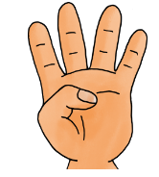
DAY 4
Compétence évaluée : J’identifie la décomposition des nombres.
INPUT : « Look and do : this finger and this finger make two fingers ; this finger and this finger are ALSO two fingers ; this... . »
2
3
4
https://maitresse-biglouche.over-blog.com/
5

